Slide 1


Olympus
————以“中国出发”为口号

Slide 2

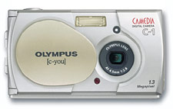

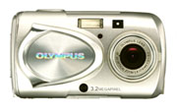
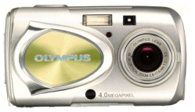
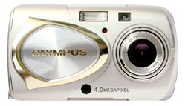
美观的产品
C-1
C-100
C-120

Slide 3






奥林巴斯的伴侣
拍摄近景、远景

